Slide 1
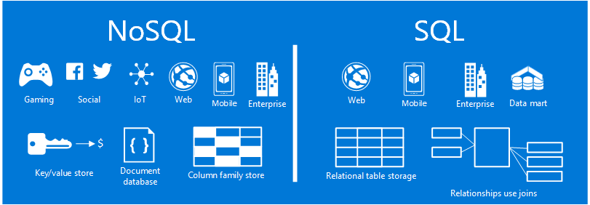
Hbase Shell
2017.2
XenRon

Slide 2
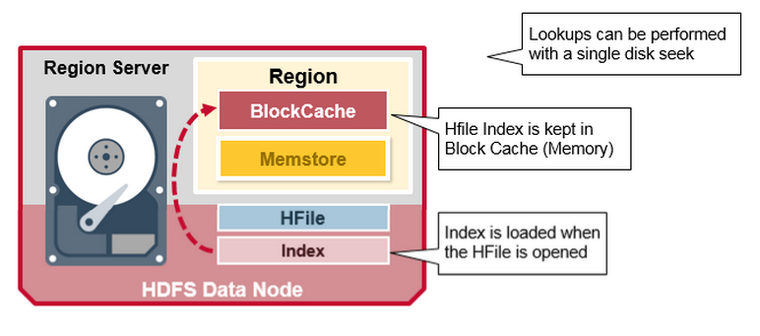
CONTENTS
01
05
Structure
Exercise
02
HDFS Storage
03
Shell
04
File Storage

Slide 3
Review
Review

Slide 4
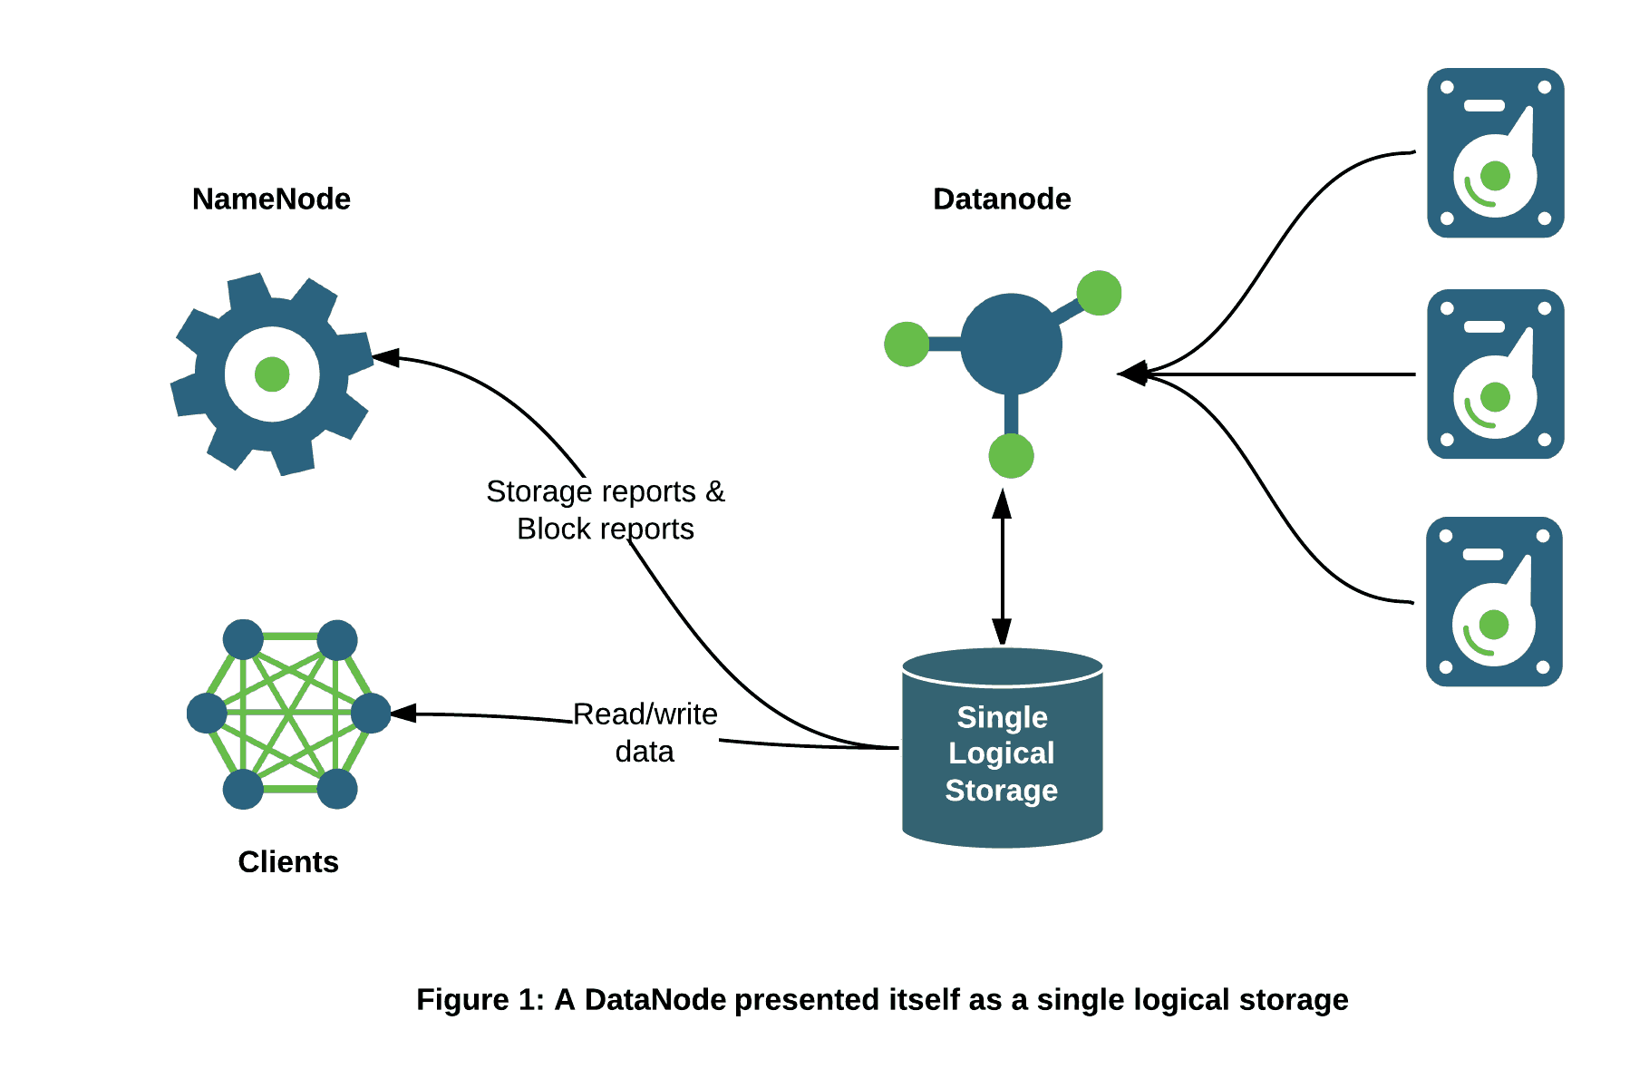
Review

Slide 5
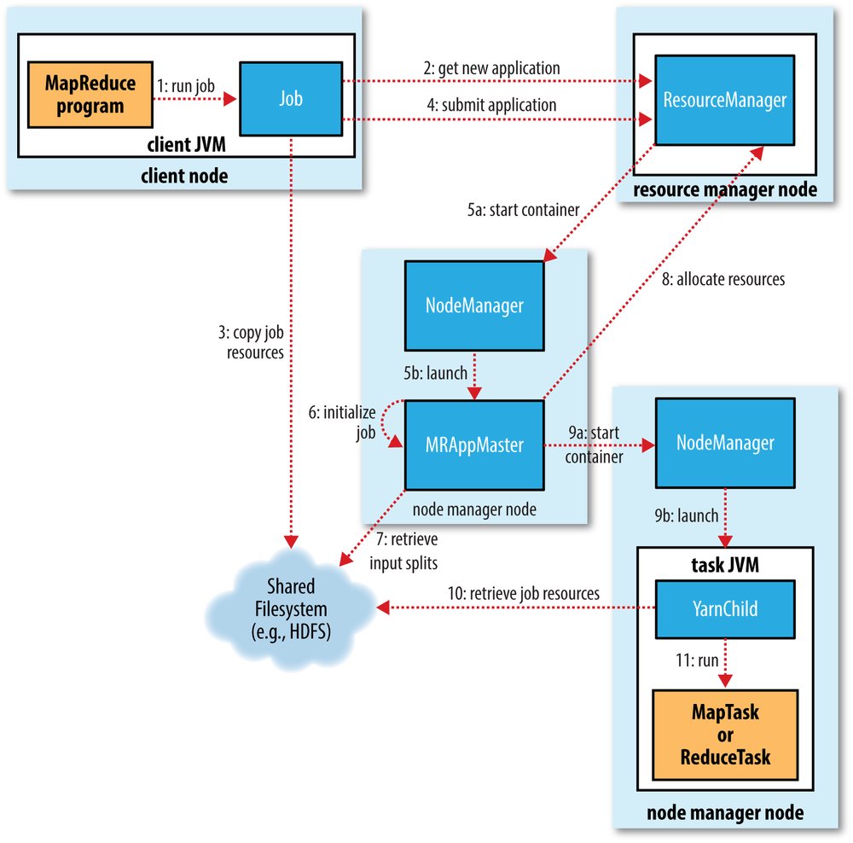
Review
Hadoop 2.x
Hadoop 1.x

Slide 6
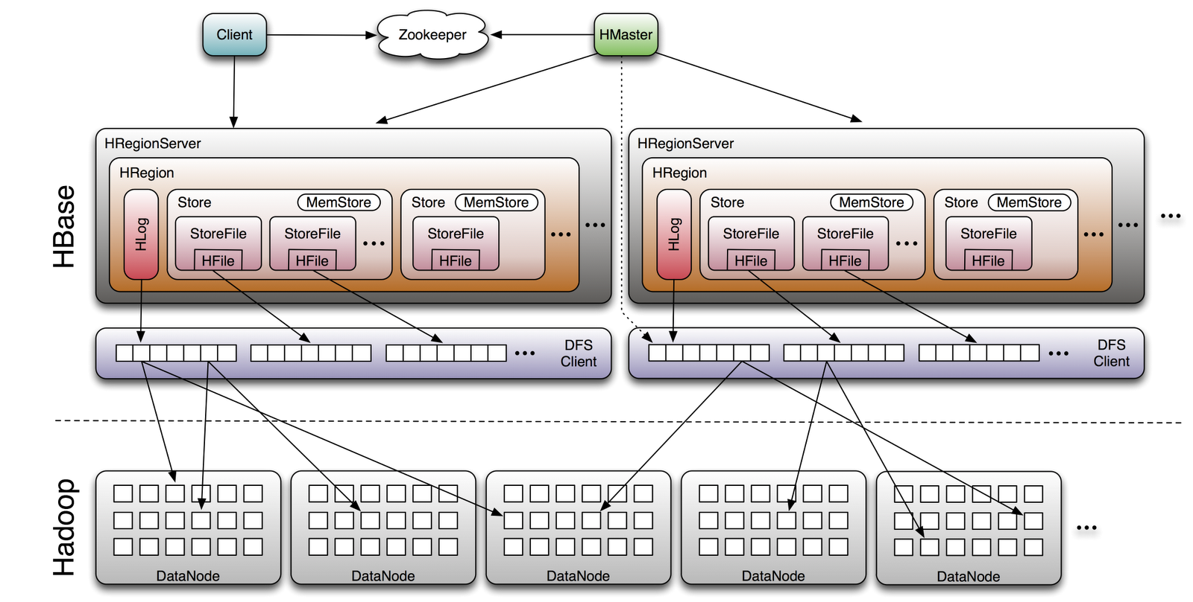
architecture

Slide 7
PART1
Structure

Slide 8
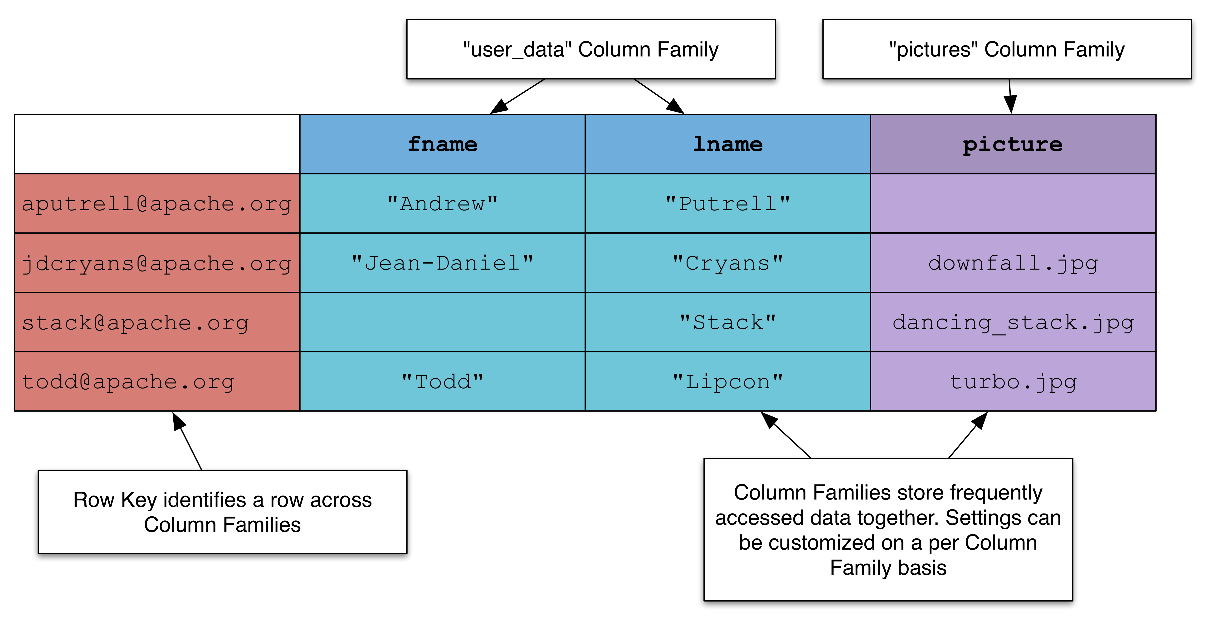
Column Family

Slide 9
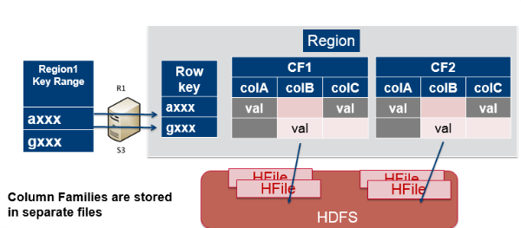
Column Family

Slide 10
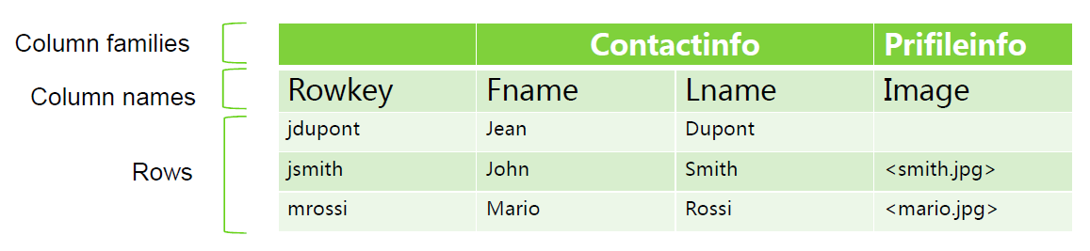
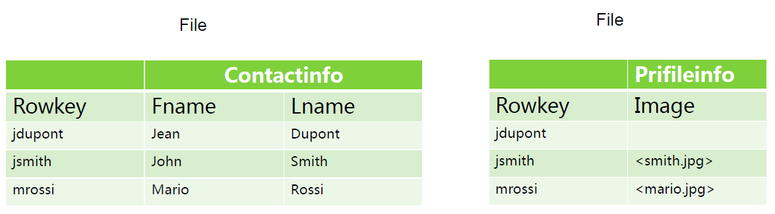
Column Family

Slide 11
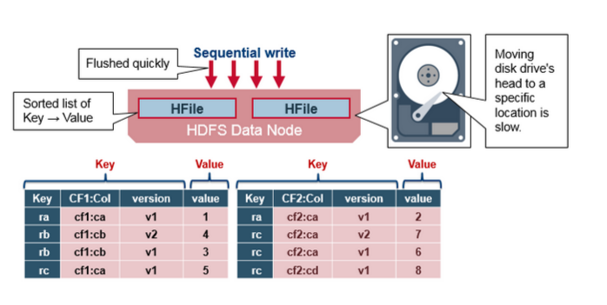
Table
Rowkey + column + timestamp -> value

Slide 12
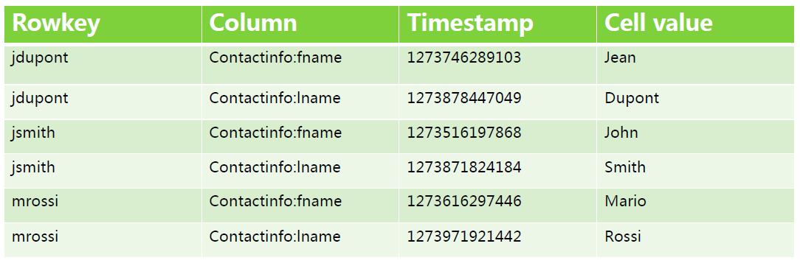
Table
Rowkey + column + timestamp -> value

Slide 13
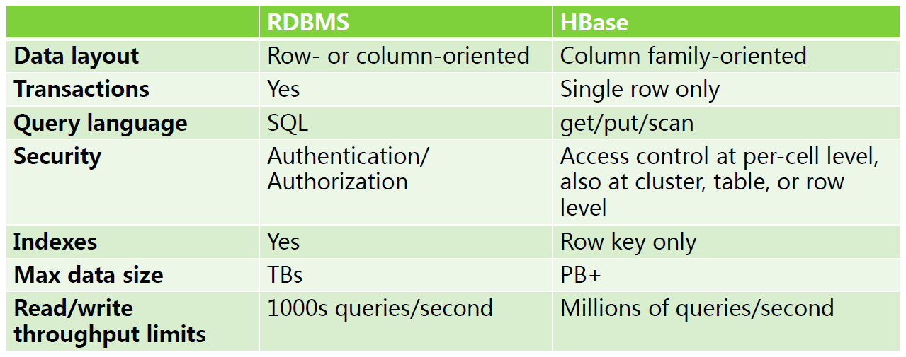
RDBMS VS HBase

Slide 14
PART2
HDFS Storage

Slide 15
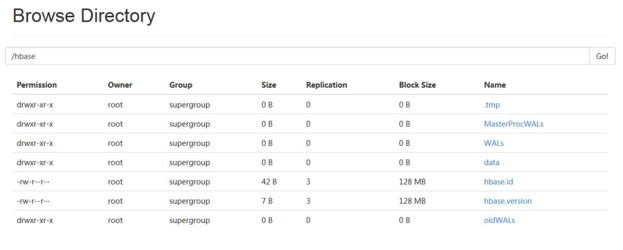
HBase

Slide 16
HBase
/hbase/.tmp: 临时目录，当对表做创建和删除操作时，会将表move到该目录下，然后进行操作。
/hbase/WALs:RegionServer在处理数据插入和删除的过程中记录操作内容的一种日志，在0.94叫.logs
/hbase/data:核心目录，存储Hbase表的数据
默认情况下该目录下有两个目录
– Hbase/data/default:当在用户创建表的时候，没有指定namespace时，表就创建在此目录下
– Hbase/data/hbase：系统内部创建的表，hbase:meta; namespace
/hbase/hbase.id:存储集群唯一cluster id, (UUID)
/hbase/hbase.version:集群版本号
/hbase/oldWALs:
– 对应0.94版本中的.oldlogs目录，
– 当/hbase/WALs目录中的logs没有用之后，会将这些文件移到此目录下，Hmaster会定期进行清理

Slide 17
PART3
Shell

Slide 18
Shell

Slide 19
HBase
General HBase shell commands
status
Show cluster status. Can be ‘summary’, ‘simple’, or ‘detailed’. The
default is ‘summary’.
hbase> status
hbase> status ‘simple’
hbase> status ‘summary’
hbase> status ‘detailed’
version
Output this HBase versionUsage:
hbase> version
whoami
Show the current hbase user.Usage:
hbase> whoami

Slide 20
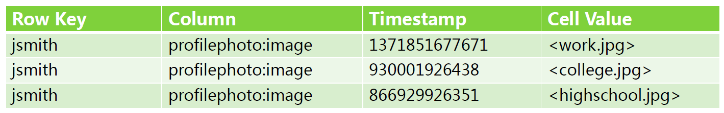
Data Versions

Slide 21
PART4
File Storage

Slide 22
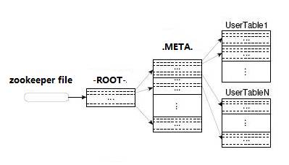
HBase

Slide 23
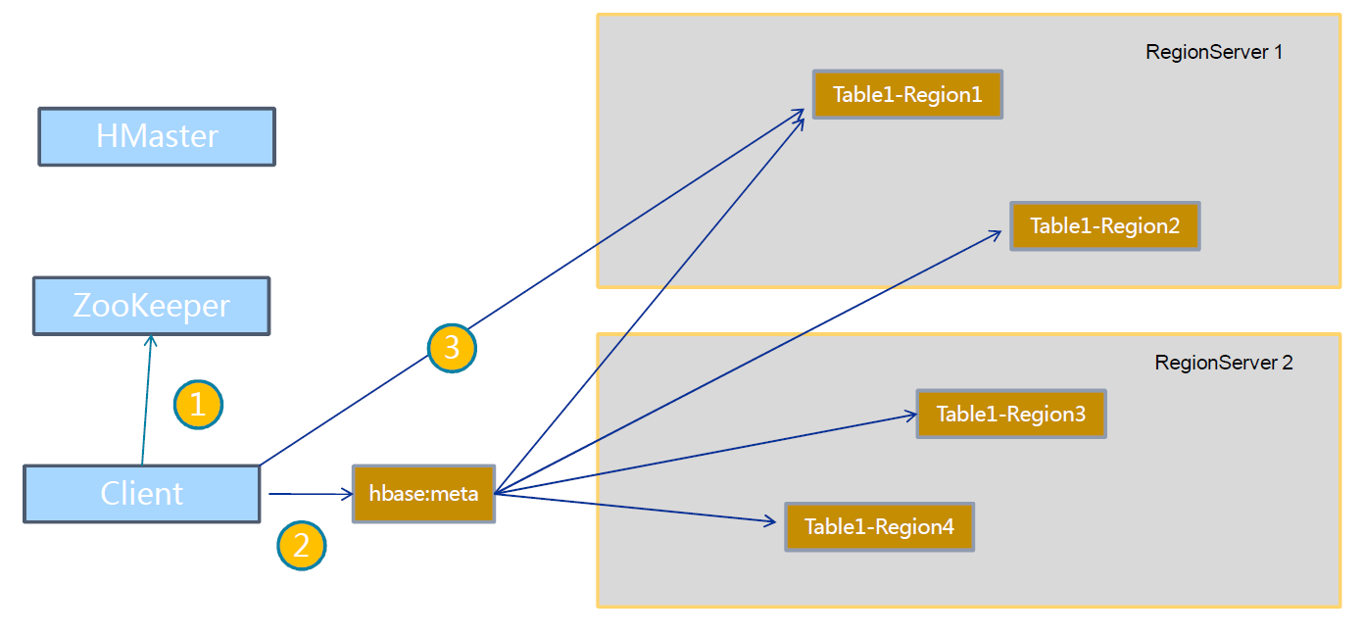
HBase

Slide 24
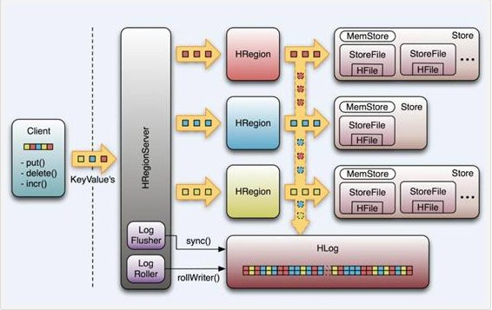
HBase

Slide 25
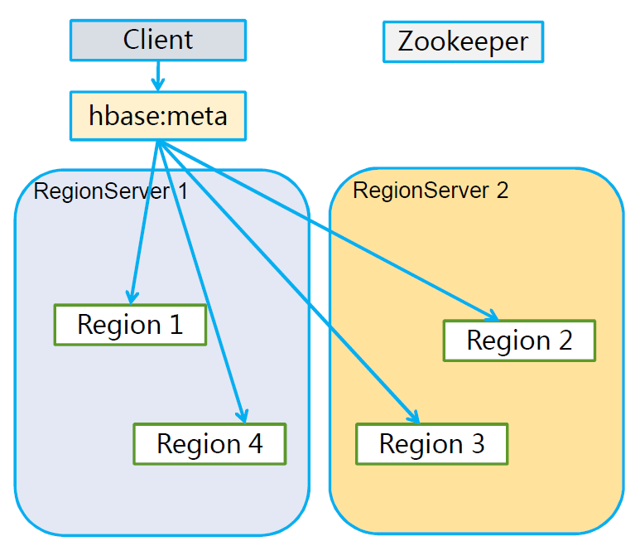
HBase

Slide 26
PART5
Use Case

Slide 27
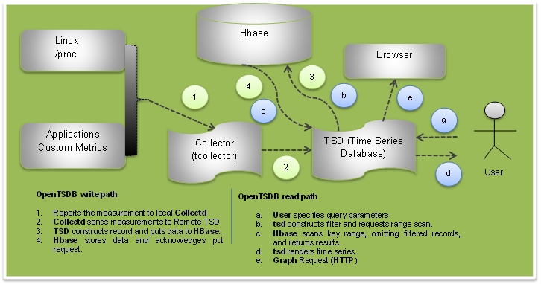
Use Case

Slide 28
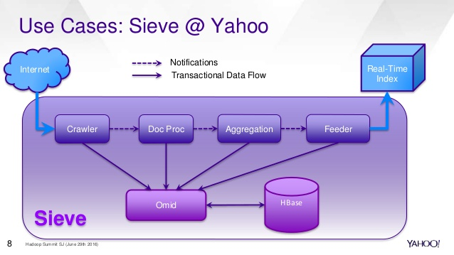
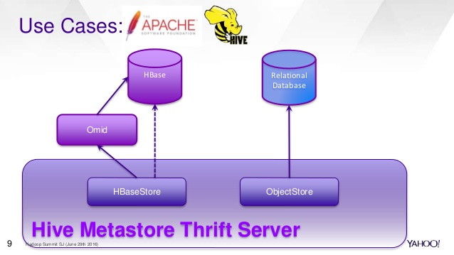
Use Case

Slide 29
The End

